Slide 1
수도 맞추기
ⓒ 2026. Sunday Play

Slide 2

STEP 1.
규칙
팀별로 나눠 앉습니다.
STEP 2.
화면에 국기와 나라 이름이 나타나면,
가장 먼저 수도 이름을 외친 팀이 득점!
STEP 3.
가장 많은 점수를 얻은 팀이 우승!

Slide 3
팀을 나눠주세요!

Slide 4
수도 맞추기
ⓒ 2026. Sunday Play

Slide 5
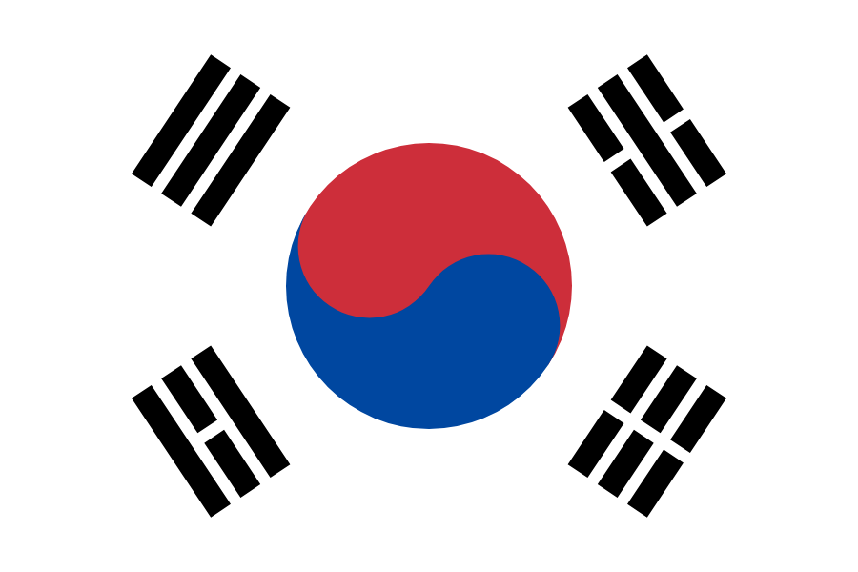
대한민국

Slide 6
서울

Slide 7

미국

Slide 8
워싱턴 D.C.

Slide 9

일본

Slide 10
도쿄

Slide 11

중국

Slide 12
베이징

Slide 13

영국

Slide 14
런던

Slide 15

프랑스

Slide 16
파리

Slide 17

독일

Slide 18
베를린

Slide 19

캐나다

Slide 20
오타와

Slide 21
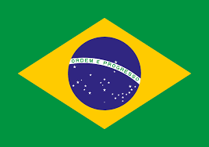
브라질

Slide 22
브라질리아

Slide 23

호주

Slide 24
캔버라

Slide 25

이탈리아

Slide 26
로마

Slide 27

스페인

Slide 28
마드리드

Slide 29

멕시코

Slide 30
멕시코시티

Slide 31
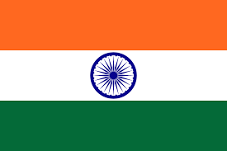
인도

Slide 32
뉴델리

Slide 33
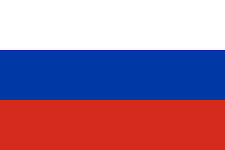
러시아

Slide 34
모스크바

Slide 35

튀르키예

Slide 36
앙카라

Slide 37

스위스

Slide 38
베른

Slide 39
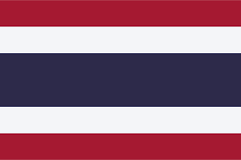
태국

Slide 40
방콕

Slide 41

이스라엘

Slide 42
예루살렘

Slide 43

남아프리카 공화국

Slide 44
프리토리아,
케이프타운,
블룸폰테인

Slide 45

노르웨이

Slide 46
오슬로

Slide 47

아르헨티나

Slide 48
부에노스 아이레스

Slide 49

이집트

Slide 50
카이로

Slide 51

그리스

Slide 52
아테네

Slide 53

폴란드

Slide 54
바르샤바

Slide 55
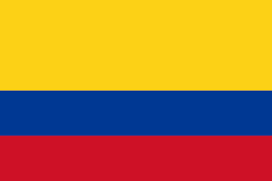
콜롬비아

Slide 56
보고타

Slide 57

나이지리아

Slide 58
아부자

Slide 59

뉴질랜드

Slide 60
웰링턴

Slide 61

베트남

Slide 62
하노이

Slide 63

필리핀

Slide 64
마닐라

Slide 65
감사합니다!

